Slide 1


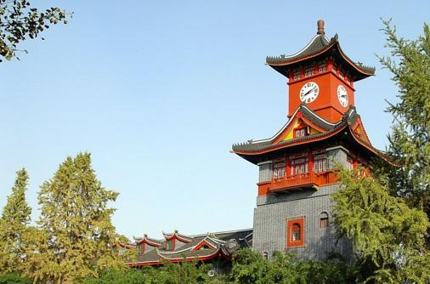
信息系统分析与设计
第一章：概论
四川大学：伍元凯 研究员

Slide 2
导论-主要讲述内容
信息系统的基本概念
信息系统的基础组成部分（✓）
信息系统的设计方法
流程和流程优化
数据库设计（✓）
UML（✓）
面向对象设计模式（✓）
人工智能、区块链、知识图谱等前沿技术（✓）

Slide 3
导论-主要讲述内容
《信息系统分析与设计》是信息系统开发的方法学，课程基于系统工程的基本思想和方法，生命周期法、原型法、结构化开发方法及面向对象开发是它所涉及的具体方法。介绍信息系统的概念，阐述信息系统的分析与设计的理论、方法和工具。
系统分析与设计是开发高质量信息系统的渐进过程。信息系统融合了信息技术、人以及数据以满足企业需求。

Slide 4
导论-考核方式
平时作业：40%
考勤：10%
课程项目：50%（每5个人一组，目前70多人，建议分成14组）

Slide 5
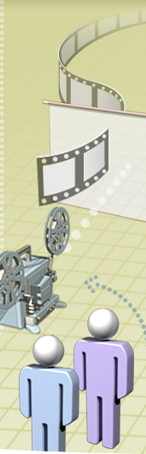


第一章 信息系统概论
本章主要内容
1.1信息的概念和特性
1.2信息化的概念
1.3信息资源和信息管理
1.4信息管理与现代系统科学
1.5系统工程的基本思想和方法
1.6信息系统
1.7管理信息系统
1.8信息系统的建设
1.9信息系统的发展趋势

Slide 6
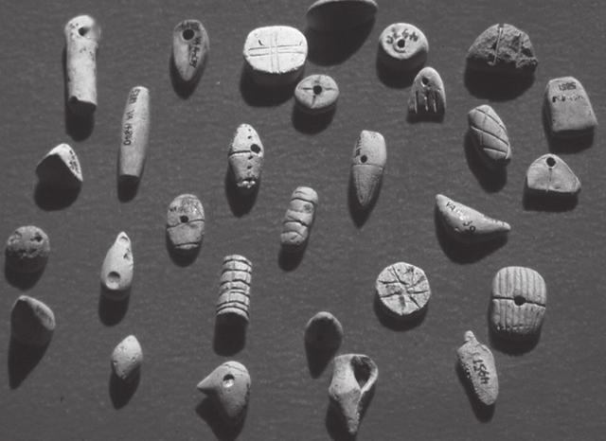
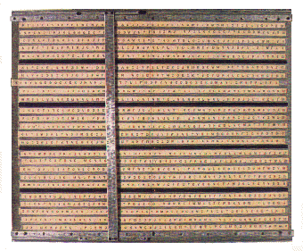
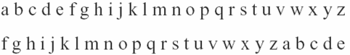
1.1 信息的概念和特性
后来发现，这些小物件跟我们现在的游戏币大小差不多，其实是古代经济商品的象征，是用来记账的。
研究人员推测，也许世界上第一个会计人员就是坐在神殿的宝库门前，记录着有多少收入和支出。在文字出现以前的社会，需要一种方法来记录经济交易，陶筹是可以与标准化的商品与服务一对一匹配的自然标记。
公元前3000年左右，金融和人类文明的诞生
公元前１世纪——恺撒密码 将字母循环前移k位 如k=5
明文： University
密文：Zsnajwxnyd

Slide 7
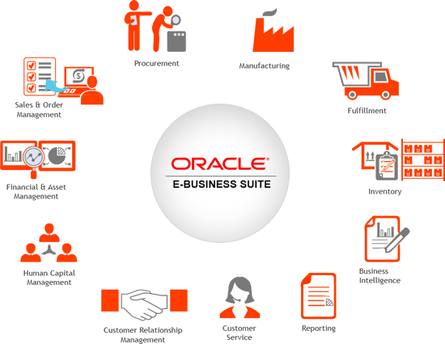
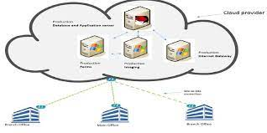

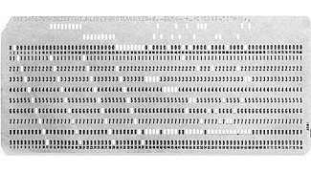
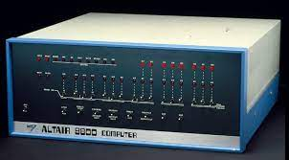
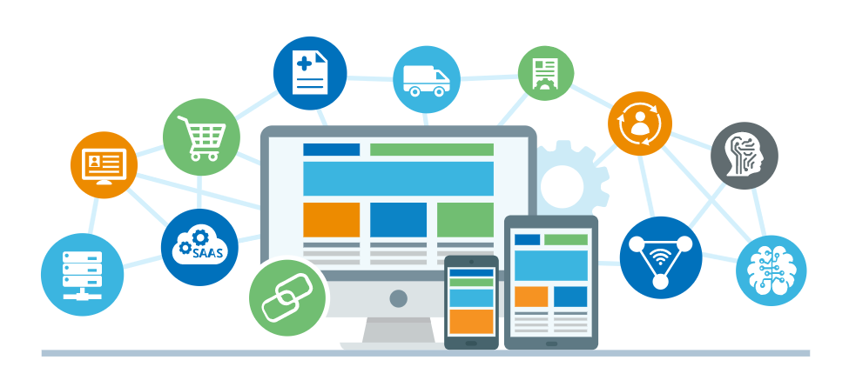
1.1 信息的概念和特性
20世纪80年代以后，应用系统开始出现
云端信息系统
1965以前
1911以前
1975后
企业级计算阶段

Slide 8
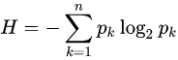
1.1 信息的概念和特性
一、信息的概念
信息是事物运动的状态及其改变方式
——钟义信，《信息和科学原理》
信息可以视为“不确定性”或“选择的自由度”的度量
——香农，《通信的数学理论》
我们在适应外部世界，控制外部世界的过程中同外部世界交换的内容的名称
——维纳，《控制论——动物和机器中的通讯与控制问题》
信息是反映事物的形成、关系和差别的东西，它包含于事物的差异之中，而不在事物本身。
——朗高，《信息论：新的趋势与未决问题》

Slide 9

1.1 信息的概念和特性（解读香农信息熵）
正面的概率为0.5，反面的概率为0.5，期望为0
事先给出一个信息为正面，价值为1（1-0）
抛3次，输赢期望仍为0
实现给出一个状态正正反，价值为3（3-0）
编码：正正正 - 0，正正反 - 1，正反正 - 2，正反反 - 3，
反正正 - 4，反正反 - 5， 反反正 - 6，反反反 -7
在其它条件不变的情况下，单个信息符号可表示状态越多，
价值越大。

Slide 10
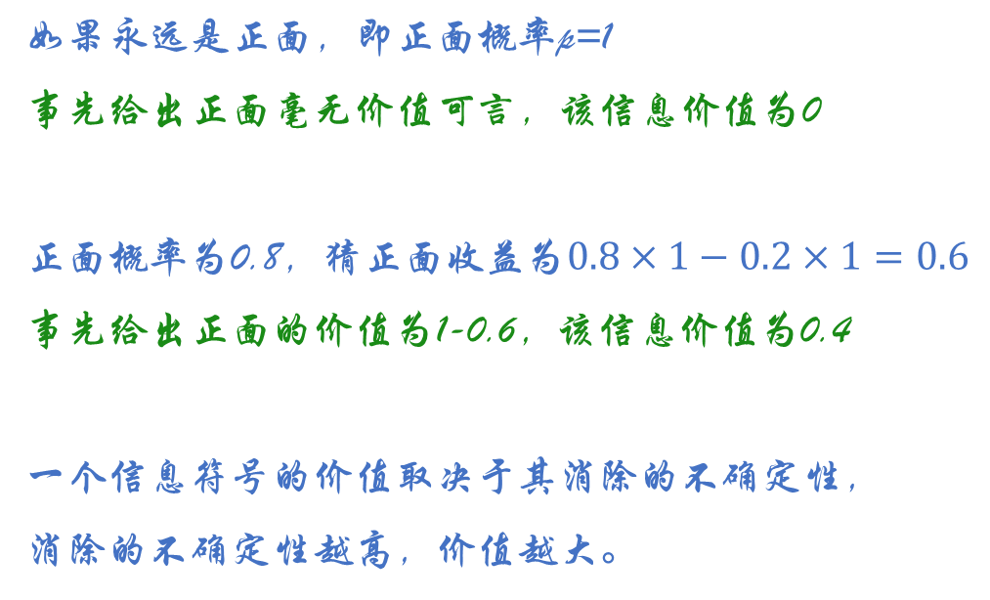
1.1 信息的概念和特性（解读香农信息熵）
如果永远是正面，即正面概率p=1
事先给出正面毫无价值可言，该信息价值为0
正面概率为0.8，猜正面收益为$0.8×1−0.2×1=0.6$
事先给出正面的价值为1-0.6，该信息价值为0.4
一个信息符号的价值取决于其消除的不确定性，
消除的不确定性越高，价值越大。

Slide 11
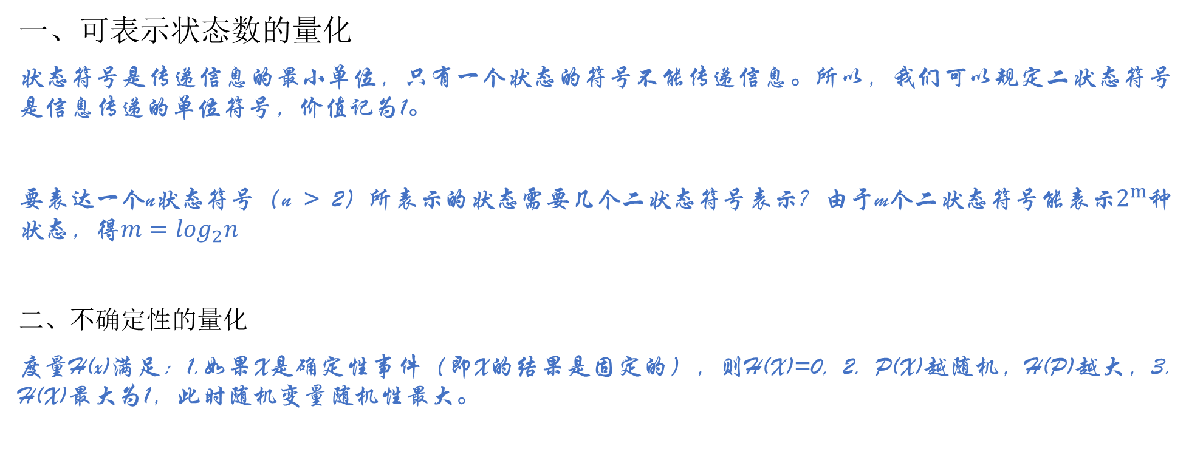
1.1 信息的概念和特性（解读香农信息熵）
一、可表示状态数的量化
状态符号是传递信息的最小单位，只有一个状态的符号不能传递信息。所以，我们可以规定二状态符号是信息传递的单位符号，价值记为1。
要表达一个n状态符号（n > 2）所表示的状态需要几个二状态符号表示？由于m个二状态符号能表示$2^{m}$种状态，得${m=log}_{2}n$
二、不确定性的量化
度量H(x)满足：1.如果X是确定性事件（即X的结果是固定的），则H(X)=0, 2. P(X)越随机，H(P)​越大，3. H(X)最大为1，此时随机变量随机性最大。

Slide 12
1.1 信息的概念和特性（解读香农信息熵）
正反面都为0.5，最不确定，H=1；必为正/反面的情况，H=0；正面为0.8的情况， H=0.7219
有三种状态，某一个为0.8,另外两个为0.1，此时H=0.922
信息传递中，一个信息符号的价值，取决于可表示状态数及可以消除的系统不确定性。其中可表示状态数以二状态符号为单位1，n状态符号价值是二状态符号的log₂n倍，不确定性由信息熵度量，消除的不确定性越高则价值越高。

Slide 13
1.1 信息的概念和特性
目前，信息没有明确而权威的准确定义。至今关于信息的定义有数十种之多。
信息是关于客观事实的可通讯的知识。首先，信息是客观世界各种事物特征的反映；其次信息
是可以通讯的；最后，信息形成知识。信息是人类认识世界、改造世界的知识源泉。
一般认为信息是对数据的解释，是对数据加工的结果。数据(Data)和信息
(1nformation)是信息系统学科中最基本的术语，它们之间的界限也很模糊，
因此，在许多场合中，人们常将数据处理与信息处理作为同义词使用。

Slide 14
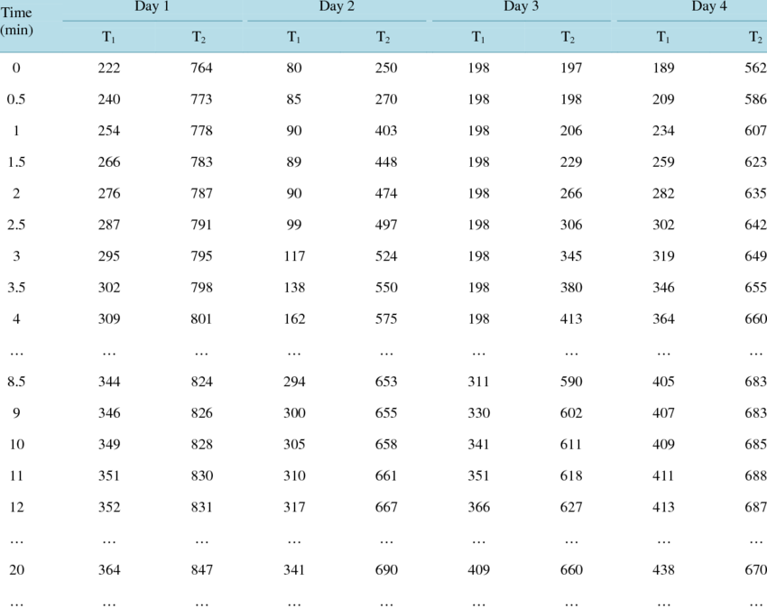


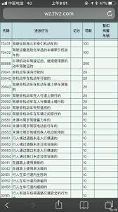
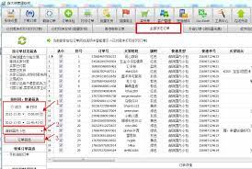
1.1 信息的概念和特性
数据是信息系统生成有用信息的原材料。

Slide 15
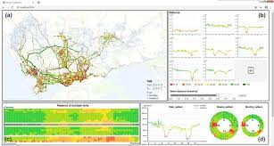

1.1 信息的概念和特性
而信息系统是服务与人的系统，在信息系统中，信息特指影响人、人群以及企业决策的外界刺激。
推荐行驶路径A路-B路-C路，用时30分钟

Slide 16

1.1 信息的概念和特性
知识来源于信息，知识是对情景的理解、意识、认知、识别，以及对其复杂的把握，知识是基于某一角度的信息整合形成的一种观点，就像数据和信息一样，知识也是企业的资源，如技术沉淀形成的知识库。
一般走这条路不会堵

Slide 17
1.1 信息的概念和特性
信息与数据、知识的关系
数据、信息和知识三者是一种递进的关系。在数据的基础上形成信息，在信息的基础上形成知识。数据是信息的起源，信息是知识的原料，知识是信息加工提炼的结晶。
知识
信 息
数 据

Slide 18
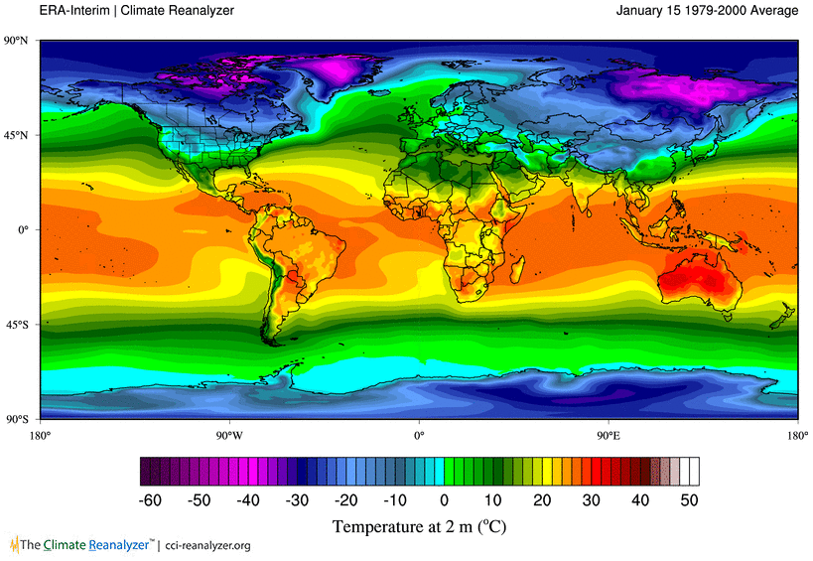
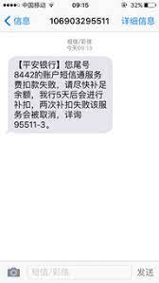
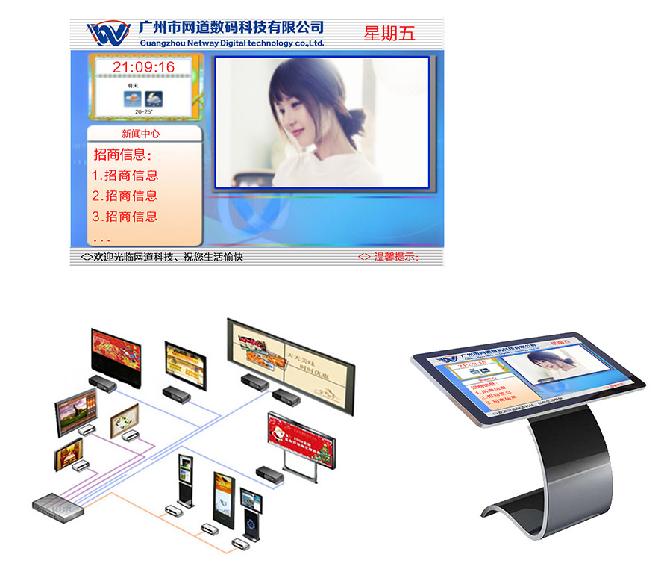
1.1 信息的概念和特性
信息的表现方式
全球气温动画展示

Slide 19
1.1 信息的概念和特性
信息的分类
按应用领域分类
按反映形式分类
社会信息
政治信息
自然信息
经济信息
军事信息
管理信息
数字信息
图象信息
图形信息
语音信息
文字信息
按管理层次分类
按加工顺序分类
战略信息
战术信息
作业信息
一次信息
二次信息
三次信息

Slide 20

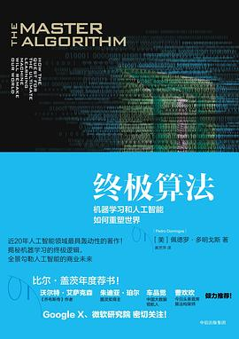
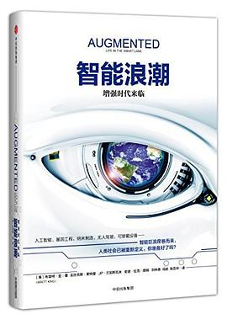
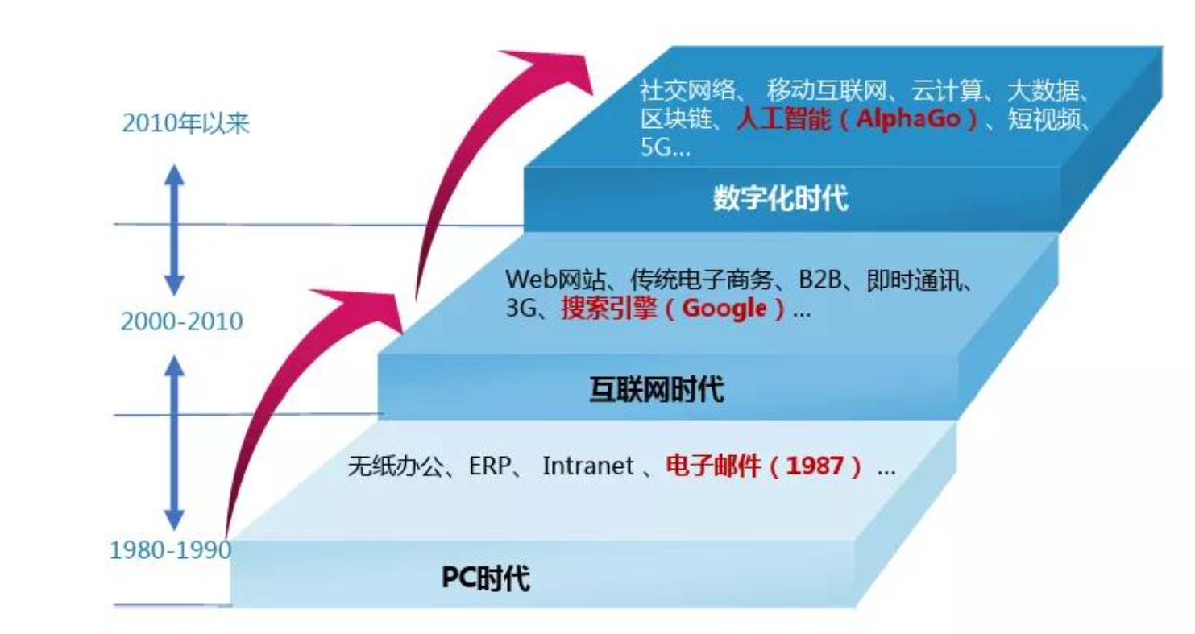
1.2 信息化
随着信息技术的突飞猛进和广泛渗透，信息化的热潮也席卷全球。20世纪60年代以来，全球掀起了两次大的信息化浪潮。第一次是以计算机为中心的信息技术应用以及信息产业化的浪潮，其标志是计算机computer）、通信（communicatiOn）和内容content）三者的结合，可称之为计算机革命和产业革命。第二次是以网络为中心的社会信息化浪潮，其标志是“DIN”即数字化（Digitalization）、信息化（Informatization）和网络化（Networking），可称之为数字革命和网络革命。在2010年前后，云计算、大数据、物联网、以机器学习为代表的人工智能技术的快速发展，拉开了第三次信息化浪潮的大幕，目前主要需要解决大规模信息存储、信息传输和信息处理3个核心问题。

Slide 21
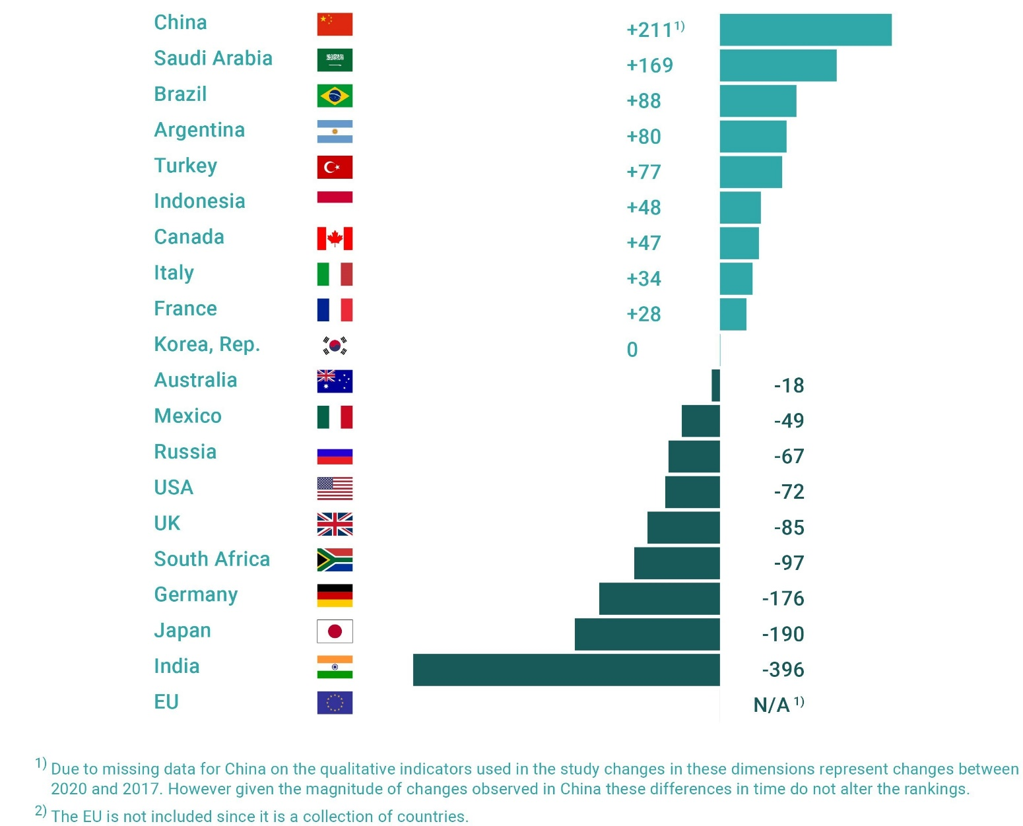
1.2 信息化
1. 信息基础设施规模全球领先。建成全球最大规模光纤和 4G 网络，5G 商用全球领先，互联网普及率超过70%。从 2015 年到 2020 年，固定宽带家庭普及率由 52.6%提升到 96%，移动宽带用户普及率由 57.4%提升到108%。全国行政村、贫困村通光纤和通 4G 比例均超过 98%。
2. 信息技术产业取得重要突破。2019 年以来，我国成为全球最大专利申请来源国，5G、区块链、人工智能等领域专利申请量全球第一。信息技术产业进一步做大做强，电子信息制造业增加值保持年增长 9%以上，软件业务收入保持年增长13%以上。
3.数字经济实现跨越式发展。我国数字经济总量跃居世界第二，2020 年数字经济核心产业增加值占 GDP 比重达到7.8%。

Slide 22
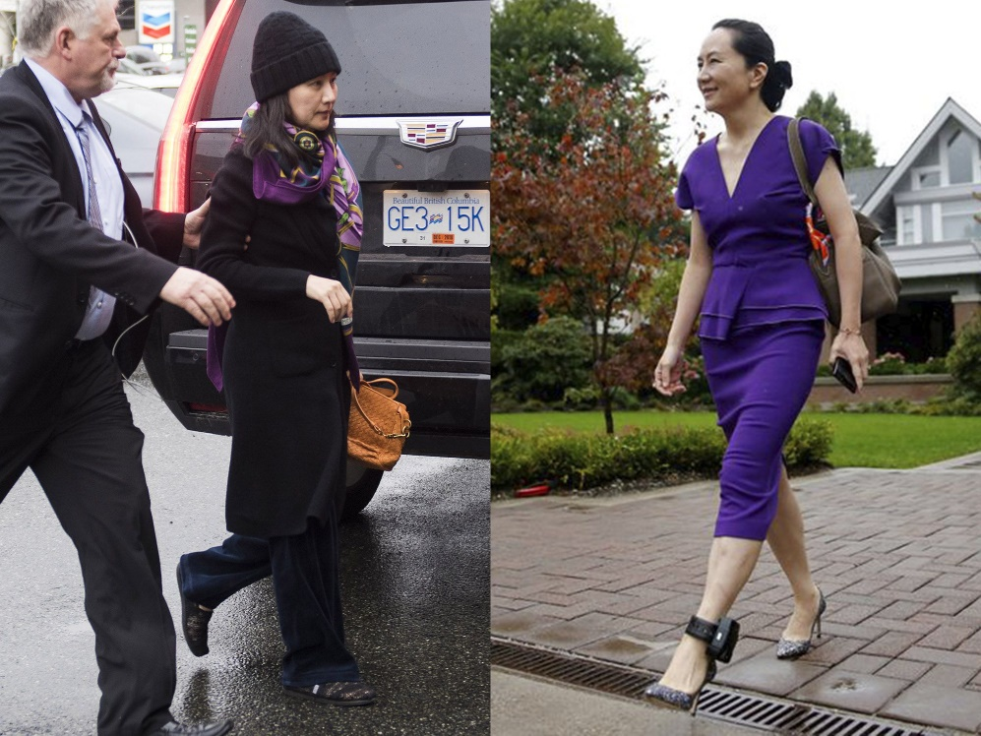
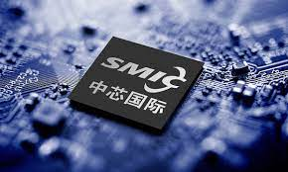
1.2 信息化
芯片卡脖子问题
1）高端芯片严重依赖进口：目前，我国芯片的自给率仅三成左右，年进口额高达2500亿美元。
2）先进工艺差距明显：国内最先进企业刚实现在14纳米量产水平，而国际一流企业即将量产7纳米。
3）配套设备与材料发展不足：制造芯片的三大设备光刻机、蚀刻机和薄膜沉积，国内仅中微半导体的介质蚀刻机达到了国际一流的7纳米水准。
4）进口硬件的安全性无保障： 2018年英特尔处理器存在的漏洞“熔断”（Meltdown）和“幽灵”（Spectre）曝光，使我国大量采用相关处理器的系统暴露在巨大风险之下，但对漏洞的修复依然需要依赖英特尔。
5）芯片设计EDA软件：美国发布最新禁令，正式封杀了被称为“芯片之母”的EDA出口禁令，主要涉及设计GAAFET结构集成电路的EDA。中国的EDA软件整体国产化率在10%左右。

Slide 23
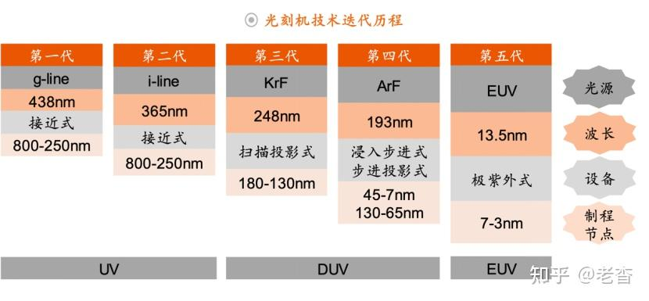

1.2 信息化

Slide 24




1.2 信息化
软件卡脖子问题
1）电脑与手机操作系统几乎完全依赖国外厂商。微软（Windows）、谷歌（Android）和苹果（iOS）已占据全球电脑与智能手机操作系统的垄断地位，并牢牢把持着整个信息技术产业链的顶端。我国电脑终端所使用的操作系统中（2018年4月至2019年4月），Windows占比高达87.44%，国内主流手机生产商均是在谷歌授权的Android系统上开发各自的操作系统。
2）服务器虚拟化、数据库等重要基础软件大幅落后国外厂商。VMware在我国服务器虚拟化市场中占据44.7%的份额，高居第一，我国厂商新华三和华为分别占16.2%和15.1%。Oracle在我国数据库市场的占有率超过50%，而我国数据库企业的品牌和产品技术与之相比都存在显著差距。
3）他国操作系统易被攻击。 2017年5月，勒索病毒WannaCry席卷全球，对我国Windows用户造成了巨大损失。而事实上，美国国家安全局早在之前就发现了Windows系统的“永恒之蓝”漏洞并利用该漏洞开发了黑客武器，WannaCry就是该武器的变种。

Slide 25
1.2 信息化
1、产、学、研分割。
2、信息化人才总量尚且有缺口。
3、信息化人才结构不合理，尤其缺少即懂技术又懂管理的人才。
4、人才培养模式不尽合理，顶尖院校过于重视研究型人才的培养，而非管理型和实践型人才的培养。

Slide 26
1.2 信息化
1967年，日本学者参照工业化一词提出了信息化的概念，而后被译成英语等语言传播到西方。我国国家计委在《国民经济和社会发展第十个五年计划信息化重点专项规划》中界定了信息化的内涵，指出“信息化是以信息技术广泛应用为主导，信息资源为核心，信息网络为基础，信息产业为支撑，信息人才为依托，法规、政策、标准为保障的综合体系”。
从内涵的角度来说，它包含了两个层次：一是指信息的利用非常广泛，信息观念深入人心；而高一层次则指信息技术产业的高速发展，信息的采集、加工、处理及服务和信息资源的开发、利用及管理等方式的完善和现代化。从外延的角度说，它指一个国家或地区的信息环境。

Slide 27
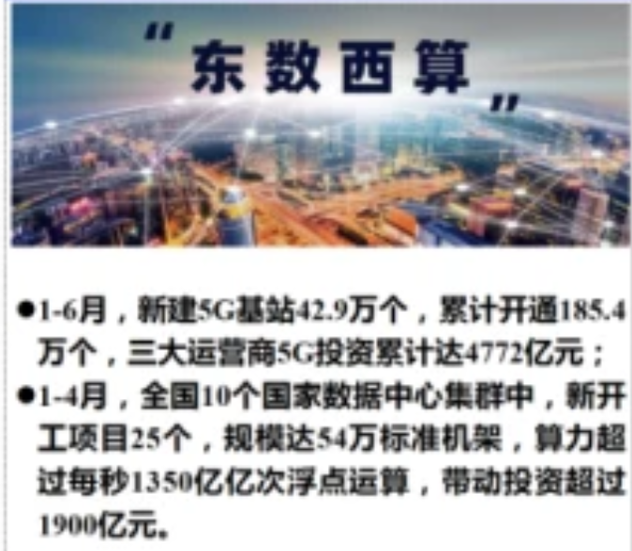
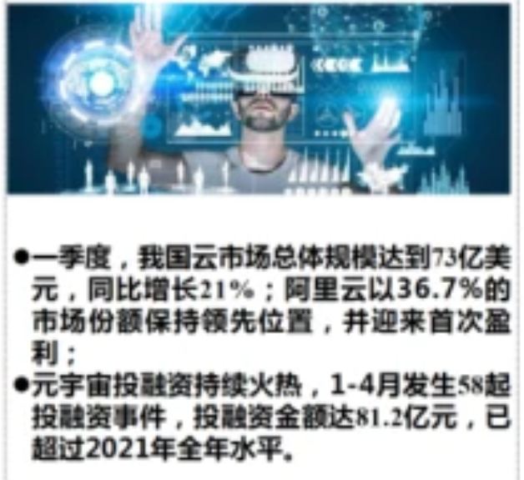
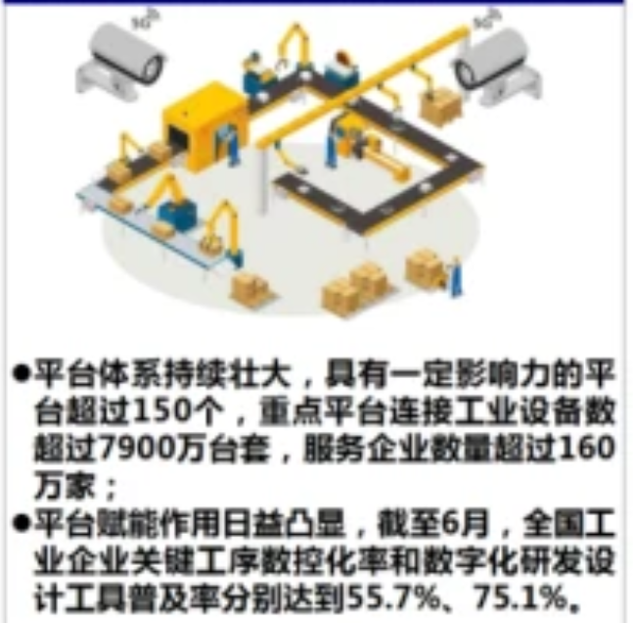
1.2 信息化
信息化-数字化
2017年，党的十九大报告明确提出建设“网络强国、数字中国、智慧社会”，数字中国首次写入党和国家纲领性文件。
2021年，《中华人民共和国国民经济和社会发展第十四个五年规划和2035年远景目标纲要》专篇部署“加快数字化发展建设数字中国”，《“十四五”国家信息化规划》《“十四五”数字经济发展规划》等重大战略规划相继出台

Slide 28
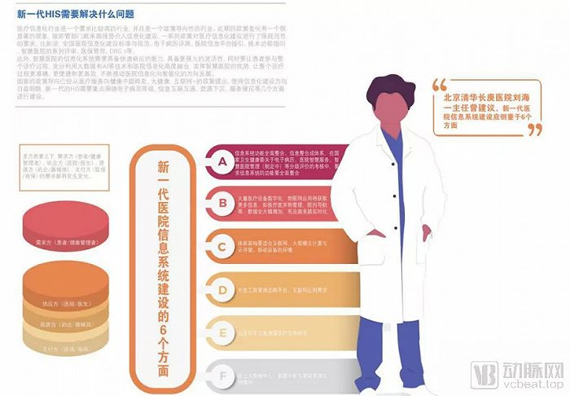
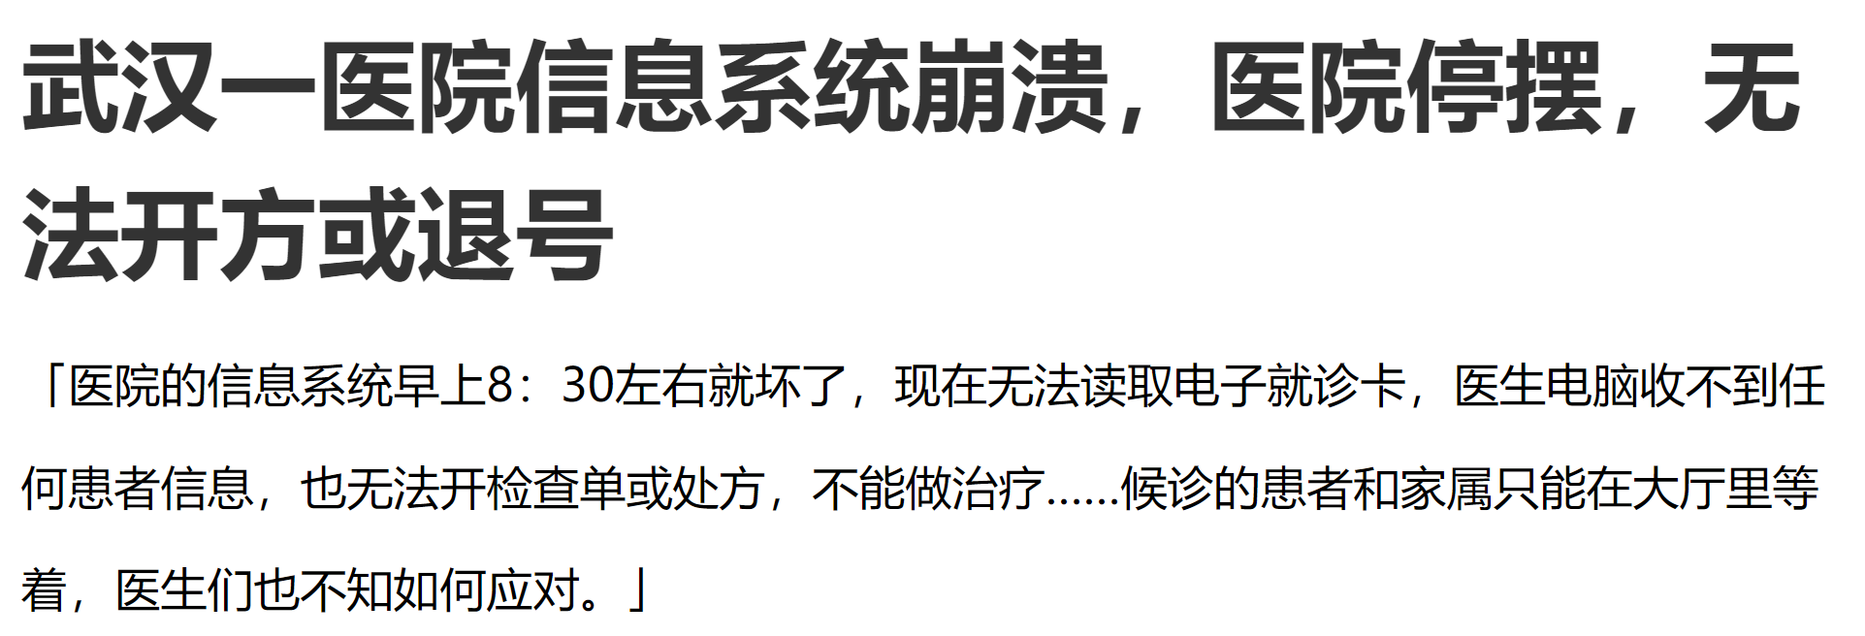
1.2 信息化
信息化的负面影响
【超验】终于知道医院信息系统为什么这么难用了……_哔哩哔哩_bilibili

Slide 29
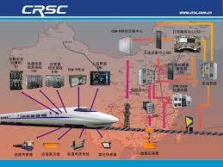
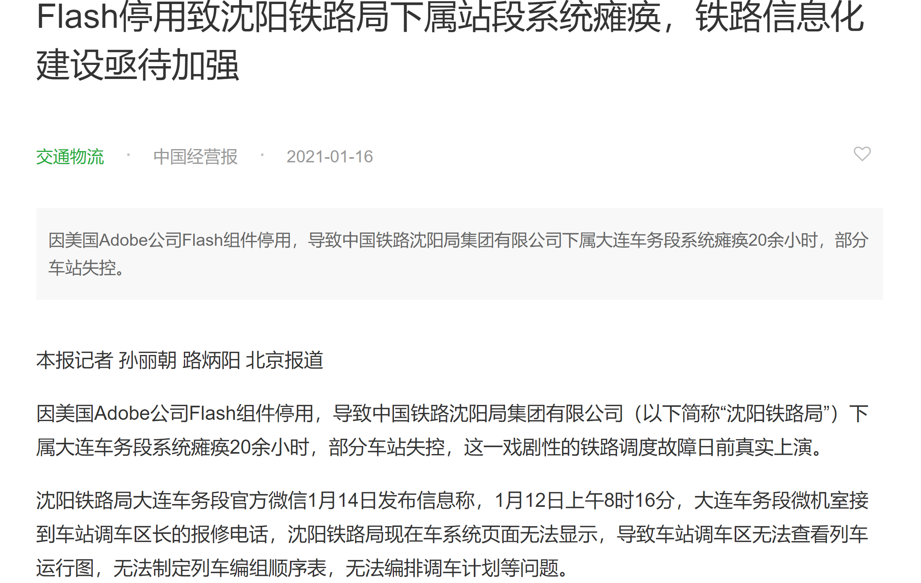
1.2 信息化
信息化的负面影响

Slide 30
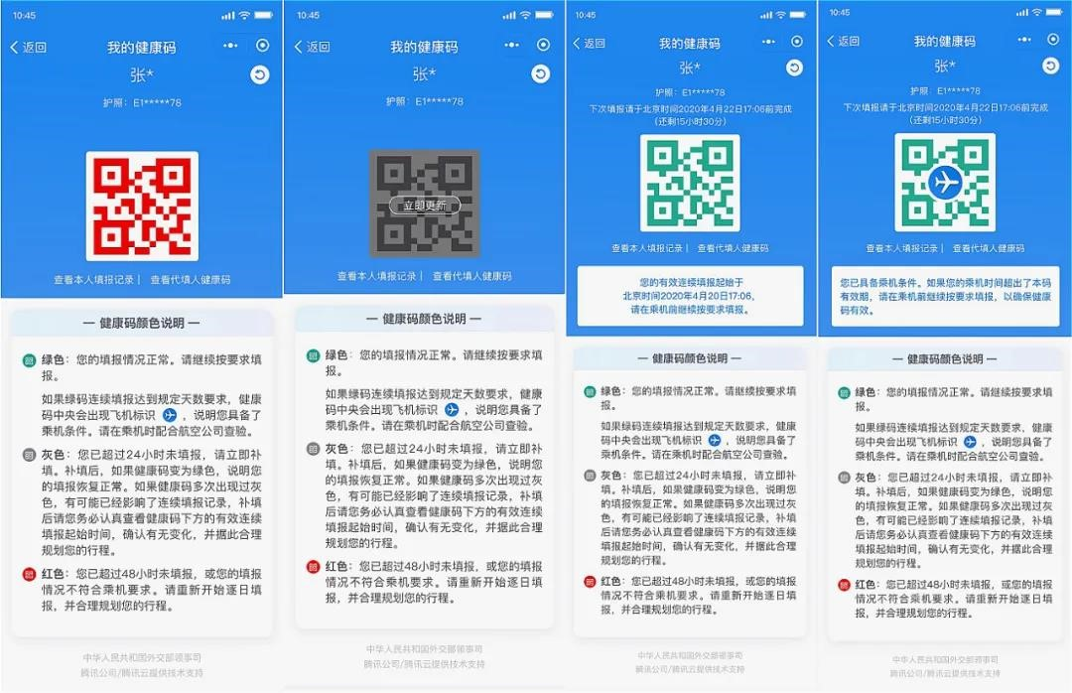
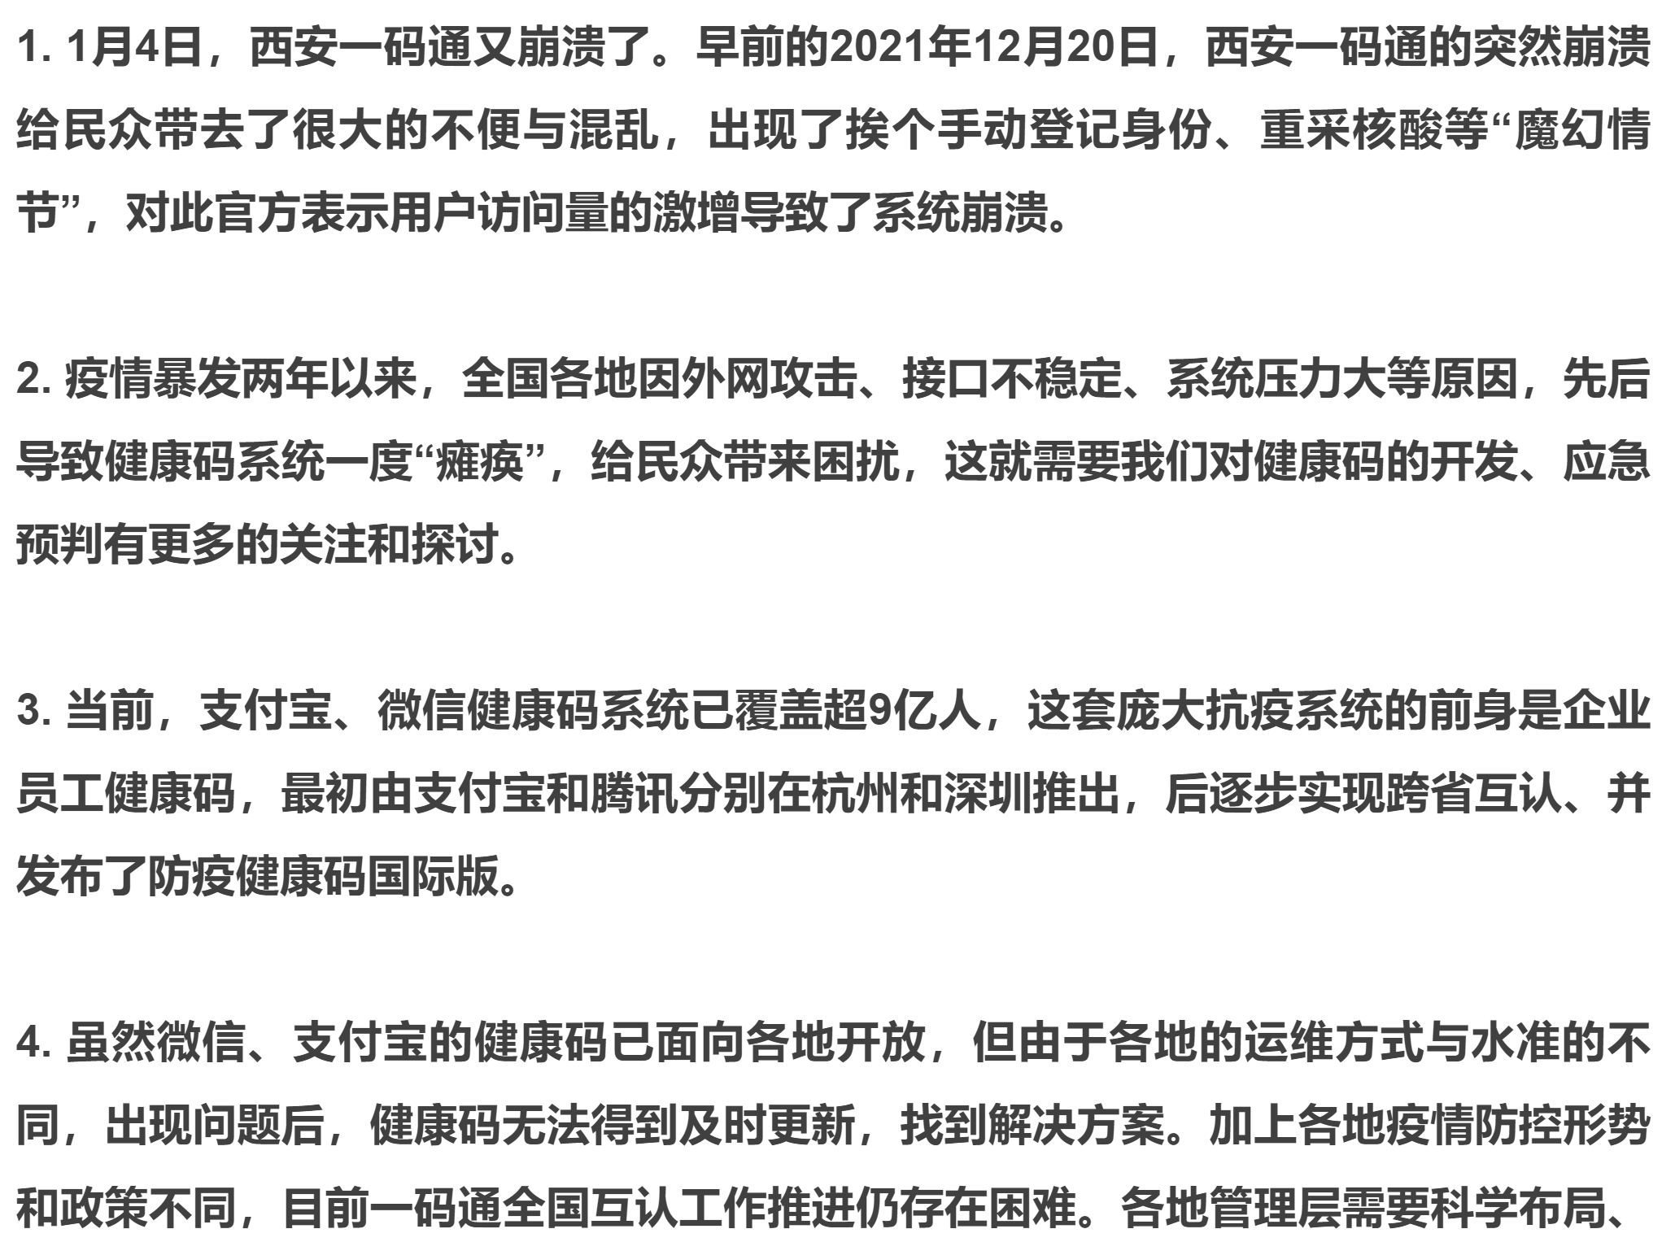
1.2 信息化
信息化的负面影响

Slide 31


1.3 信息资源和信息管理
－、信息资源的基本概念
我们通常所说的信息资源包括狭义的信息资源和广义的信息资源。
广义的信息资源
狭义的信息资源
包括信息生产者、信息和信息技术三个基本要素：第一，信息生产者是为某种目的生产信息的劳动者，不仅包括从事原始信息的生产者，而且包括从事信息加工或再生产的劳动者；第二，信息是信息生产的产品，是信息生产者的劳动成果，对社会各种活动直接产生效用；第三，信息技术是是对声音、图像、文字、数字和各种传感信号的信息进行获取、加工处理、存储、传播和利用的能动技术。
信息资源是指经过人的认识和创造之后，以符号形式存储在一定载体上的，可供利用的信息。从这个概念中，我们可以看出，信息和信息资源是两个既有区别，又有联系的两个概念：信息资源是附加了人类劳动的信息。是信息的一部分。

Slide 32
1.3 信息资源和信息管理
三、信息管理
信息管理，是指对人类社会信息活动的各种相关因素（主要是人、信息、技术和机构等）进行科学的计划、组织、控制和协调，以实现信息资源的合理开发与有效利用的过程。它既包括微观上对信息内容的管理—信息的采集、加工、检索、服务等，又包括宏观上对信息机构和信息系统的管理。
信息管理的基本任务是建设和管理各级各类的信息系统。例如企业的管理信息系统（MIS）、政府的决策支持系统（DSS）、远程教学系统、电子商务系统（EC）、工厂数字孪生系统以及城市大脑系统等。

Slide 33


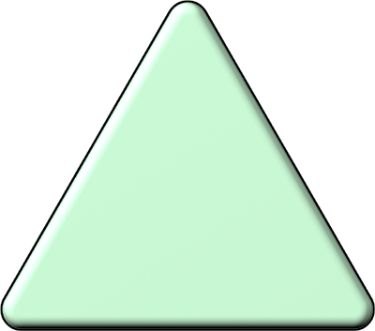






1.3 信息资源和信息管理
及时、准确、完整地收集信息
提高信息的利用水平
降低管理成本和营销费用
提高对用户提供优质服务的能力
提高在本行业中的竞争能力
四、信息管理的意义
在企业
中的作用
1
息
信
管
2
对企业的
长期影响
对宏观经
济的影响
理
3
加快信息反馈和经营决策的速度
提高企业管理水平
促使企业向市场经济转变
促进了价值链变化
推动了产业结构的变化

Slide 34
1.4 信息管理和系统科学
作为一门学科，信息管理的思想基础是现代系统科学。一方面，信息作为一种资源，只有在特定的系统中才能发挥作用。信息资源的开发和利用，与对复杂系统的管理和控制不可分割。十分明显的事实是，信息与系统两个词是浑然一体，紧密联系的。另一方面，信息系统本身又是一个集管理与技术为一体的、涉及多种因素的复杂系统。所以，从事信息管理的人特别需要吸取和运用现代系统科学的理念、思路和方法。

Slide 35
1.4 信息管理和系统科学
一、系统的定义
系统是为了实现某种目的（功能目标），由处于一定环境中相互联系和相互作用的一些元素按照一定的法则组织在一起的一个有机整体（集合体）。
二、系统的分类
按形成方式分
按内部结构分
按与外界关系分
自然系统
人工系统
复合系统
开环系统
闭环系统
开放系统
封闭系统

Slide 36


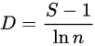
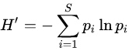


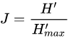
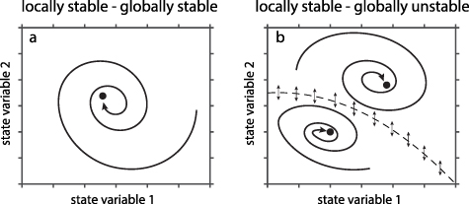
1.4 信息管理和系统科学
自然系统和谐协调
总丰富度指数(Margalef's richness)
物种均一度
系统的抗性

Slide 37
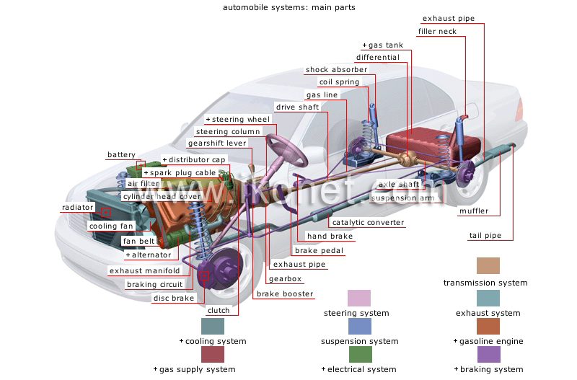
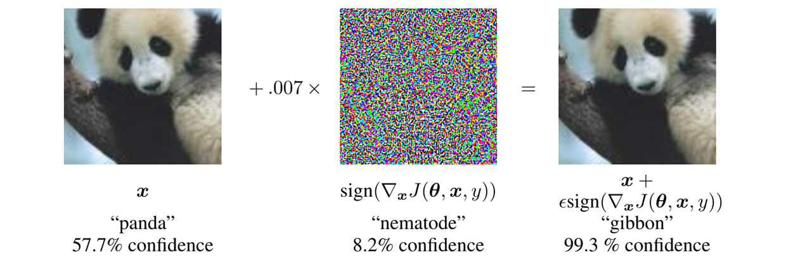
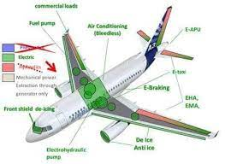
1.4 信息管理和系统科学
人工系统复杂脆弱

Slide 38
1.4 信息管理和系统科学
四、系统科学
系统科学是人类对于复杂系统的规律的认识的总结；它在自然科学与社会科学各领域的大量实际经验的基础之上，总结出人类认识、描述、设计、管理、控制复杂系统的一般性的理念、方法与具体步骤。
人工系统复杂脆弱
五、系统思维的要点
整体观念
演化观念
层次观念
活体观念

Slide 39



1.5 系统工程的基本思想和方法
人工系统复杂脆弱
一、系统工程的思想
统一的、规范化的工作流程
形成共识的、便于交流和沟通的规范
化的表达方式
二、标准化及其在信息系统工程中的应用
信息编码的标准化
表达方式的标谁化
工作程序的标准化

Slide 40
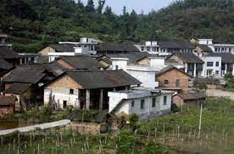
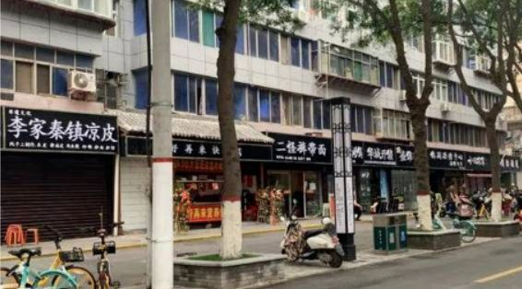
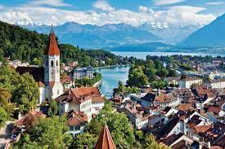
1.5 系统工程的基本思想和方法
缺乏规范的农村建筑
缺乏规范的城市广告牌
颜色上规范的小镇

Slide 41
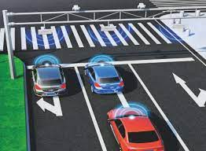



1.6 信息系统
一、信息系统的概念
信息系统(Information System ,IS):是由人、硬件、软件和数据资源等一系列相互关联的元素或部件组成的集合，目的是及时、正确地收集（输入）、处理、存储、传输和输出信息。
二、信息系统的分类
组织中的信息系统划分为四个层次
运行层系统
管理控制层系统
知识处理层系统
战略层系统

Slide 42
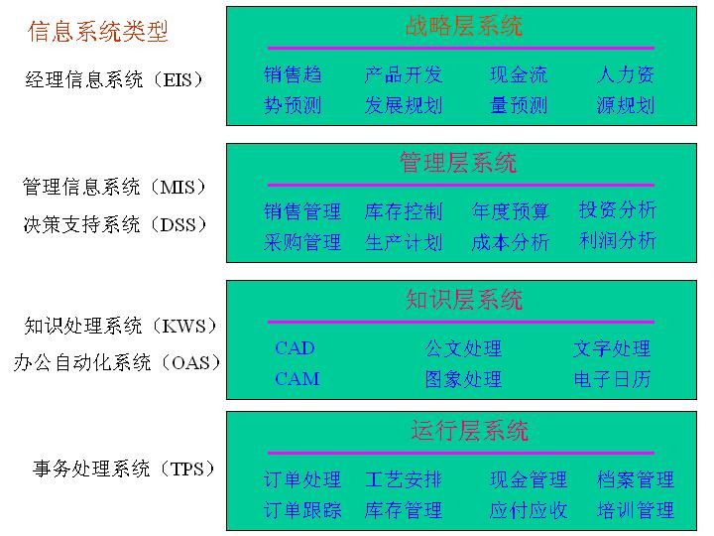

1.6 信息系统
EIS
MIS
DSS
KWS
OAS
TPS
大型医药超市

Slide 43
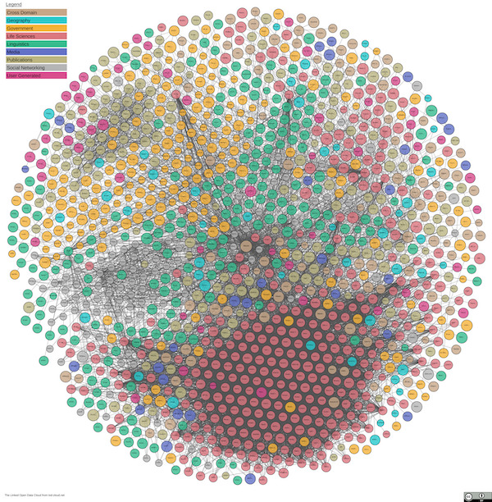

1.6 信息系统
大数据对智能服务的需求，已经从单纯的搜集获取信息，转变为自动化的知识服务。我们需要利用知识工程为大数据添加语义/知识，使数据产生智慧（Smart Data），完成从数据到信息到知识，最终到智能应用的转变过程，
知识图谱（Knowledge Graph），是结构化的语义知识库，用于以符号形式描述物理世界中的概念及其相互关系。
数字孪生是与信息物理融合相关的另一个概念。DT是在虚拟空间中创建物理对象的高保真虚拟模型，以模拟其在现实世界中的行为并提供反馈。DT使公司能够更快、更准确地预测和检测物理问题，优化制造流程，并生产更好的产品

Slide 44

1.7 管理信息系统
管理的定义
管理的基本职能
管理是一个过程，是为了某种目标，运用一切思想、理论和方法，合理地计划、组织、指挥、协调和控制他人，调度各种人、财、物、设备、技术和信息等资源，以求以最小的投入去获得最好或最大的产出目标的劳动与创造过程。
计划
组织
领导
控制
决策

Slide 45

1.7 管理信息系统
简单地说，管理系统就是企业为实现预期的经济效益目标，而构成的一个对企业组织内部人、设备、原材料、能源、资金、信息等有限资源按照一定的方式进行有效控制和管理的系统。它一般有三个组成部分：一是管理的客体，即管理对象(生产和服务过程) ；二是管理的主体，即管理者和管理机构；三是联系两者的信息系统。

Slide 46
1.7 管理信息系统
管理幅度的概念
指管理者所管辖的下属人员或部门的数目，管辖人员多，称管理幅度宽，反之称管理幅度窄。影响管理系统管理幅度的因素主要有：下属工作性质、工作能力、授权程度及空间分布等。
管理层次的概念
管理层次是指组织内管理系统纵向所划分的等级。管理系统或组织一般划分为三个管理层次：操作层管理（基层管理）、中层管理及高层管理，也可称为作业层、战术层和战略层。

Slide 47








1.7 管理信息系统
战略层
战略
规划
管理控制层
组织资源
计划资源
运行控制层
指挥生产
控制生产
业务处理层
具体的生产活动
具体的经营活动
组织中的管理层次

Slide 48


1.7 管理信息系统
管理信息是指与企业生产管理、技术管理、经济环境管理等过程直接或间接相关的信息直接或间接相关的信息。管理信息渗透到管理的各个领域、各个环节。无论在哪个领域以及哪个水平上，都离不开管理信息。
管理信息按照管理的层次可以分为战略信息、战术信息和作业信息（业务信息）。
管理信息是一种很重要的资源。
管理信息是决策的基础，是保证决策和计划
科学性的前提条件。
管理信息是管理系统控制的依据和手段。
管理信息是管理系统中各工作环节和管理层
层次互相沟通、联络的纽带和桥梁。

Slide 49
1.7 管理信息系统
信息特性
信息
来源
结构化
程度
信息
用途
使用
频率
加工
精度
管理层次
战略管理层
企业内部
和外部
半结构化
和非结构化
辅助决策
规划目标
低
低
战术管理层
企业内部
结构化
和半结构化
计划
控制
管理
中
中
作业管理层
企业内部
结构化
日常
业务处理
高
高

Slide 50


1.7 管理信息系统
结构化数据是数据的数据库(即行数据,存储在数据库里,可以用二维表结构来逻辑表达实现的数据)

Slide 51
1.7 管理信息系统
管理信息系统(Management Information System，简称MIS)是本世纪70年代开始发展起来的一个新兴的应用研究领域。对它的定义目前没有取得统一认识。
1.瓦尔特.肯尼万（Walter T.Kennevan）1970：
以书面或口头的形式，在合适的时间向经理、职员以及外界人员提供过去的、现在的、预测未来的有关企业内部及其环境的信息，以帮助他们进行决策。
2.明尼苏达大学卡而森管理学院 Gordon B.Davis ：1985
它是一个利用计算机硬件和软件，手工作业，分析、计划、控制和决策模型，以及数据库的用户计算机系统。它能提供信息，支持企业或组织的运行、管理和决策功能。3. ISO的定义：
管理信息系统是借助于自动化数据处理手段进行管理的系统。MIS由计算机硬件、软件（包括：系统软件、应用软件和管理学软件包）、数据库各种规程和人共同组成。

Slide 52
1.7 管理信息系统
4.中国企业管理百科全书上给出的定义
管理信息系统是一个由人、计算机等组成的能进行信息的收集、传送、储存、加工和使用的系统。管理信息系统能实测企业的各种运行情况；利用过去的数据预测未来；从企业全局出发辅助企业进行决策；利用信息控制企业的行为；帮助企业实现其规划目标。
管理信息系统的特征
面向管理决策
人-机系统
综合系统
与现代管理方法相结合
多学科交叉

Slide 53



1.7 管理信息系统
管理科学开创者德鲁克： 在未来数十年中，提升企业经营绩效最有希望、最具持续性的重大契机，将不在于新机器或新流程的发明，而在于持续应用新式的大规模生产原则，和持续应用自动化的生产原则。未来，生产管理的技术和工具仍然是只有生产人员才需要精通的专业科目，但是每一位管理者都必须了解生产的原则

Slide 54



1.7 管理信息系统
订单
产品
?
库存
对
计
划
职
能
的
支
持
?
?
物料需求计划 ？
用MRP

Slide 55

1.7 管理信息系统
对
控
制
职
能
的
支
持
质量控制
进度控制
成本控制
库存控制
财务预算控制
资金运用控制
能耗控制
管理信息系统的应用促进新型控制方式的实现和广泛运用：自动化控制和智能化控制

Slide 56








1.7 管理信息系统
对
组
织
职
能
的
支
持
信息技术的发展和应用扩大了管理的幅度和灵活度，提高了信息传递的准确、即时性。
宝塔式管理
宝塔式管理
企业决策层
扁平式管理
扁平化的组织结构，拆除了信息传输和管理的中间环节。
客服
市场
财务
计划
运输
采购
库存
销售
生产

Slide 57



1.8 信息系统的建设
信息系统建设的特点
信息系统建设的要求
信息系统建设
信息系统的生命周期
信息系统建设中存在的问题

Slide 58


1.8 信息系统的建设
一、信息系统建设的特点
信息系统建设是长期的、一个极其复杂的过程。
信息系统建设是一个不断提高管理水平的过程
信息系统建设是一个创新和控制风险的过程
二、信息系统建设的要求
信息系统的建立，都必须从解决实际存在的管理问题出发
信息系统的建设必须整体规划，分步实施
信息系统所提供的信息必须是准确的和高质量的
信息收集和处理必须及时
信息系统不能包办一切

Slide 59


1.8 信息系统的建设
任何事物都会经历产生、发展、成熟、消亡（更新）的过程，信息系统也不例外。信息系统在投入使用以后，经过若干年，由于新情况、新问题的出现，人们又提出了新的目标，要求设计更新的系统来代替老系统。这种周而复始、循环不息的过程被称为信息系统的生命周期。信息系统的生命周期一般包括以下几个阶段：
系统规划
系统分析
系统运行维护
MIS的生命周期
系统设计
系统实施

Slide 60
1.8 信息系统的建设
生命周期阶段 | 阶段特征 | 输出
阶段1——规划 | 确定信息系统的发展战略，对建设新系统的需求做出分析和预测，同时考虑建设新系统所受的各种约束，研究建设新系统的必要性和可能性。根据需要与可能，给出拟建系统的备选方案。 | 写出可行性研究报告。将新系统建设方案及实施计划编写成系统设计任务书。
阶段2——分析 | 系统分析阶段的任务是根据系统设计任务书所确定的范围，对现行系统进行详细调查，描述现行系统的业务流程，指出现行系统的局限性和不足之处，确定新系统的基本目标和逻辑功能要求 | 即提出新系统的逻辑模型。系统说明书。
阶段3——设计 | 简单地说，系统分析阶段的任务是回答系统“做什么”的问题，而系统设计阶段要回答的问题是“怎么做”。该阶段的任务是根据系统说明书中规定的功能要求，考虑实际条件，具体设计实现逻辑模型的技术方案，也就是设计新系统的物理模型。这个阶段又称为物理设计阶段，可分为总体设计（概要设计）和详细设计两个子阶段。 | 这个阶段的技术文档是系统设计说明书。
阶段4——实施 | 系统实施阶段是将设计的系统付诸实施的阶段。这一阶段的任务包括计算机等设备的购置、安装和调试、程序的编写和调试、人员培训、数据文件转换、系统调试与转换等。 | 每个阶段应写出实施进展报告。系统测试之后写出系统测试分析报告。
阶段5——维护 | 软件投入运行一段时间后，可能会暴露出一部分在测试阶段没有发现的错误，为改正这些错误而对软件进行的修改活动。

Slide 61







1.9 信息系统的发展趋势
实时聊天机器人代理
决策支持
智能化
客户推荐引擎
动态定价策略
市场调查和客户细分
信息提取

Slide 62


1.9 信息系统的发展趋势
万物互联
物联网通过智能感知、识别技术与普适计算等通信感知技术，广泛应用于网络的融合中，也因此被称为继计算机、互联网 之后世界信息产业发展的第三次浪潮

Slide 63


1.9 信息系统的发展趋势

Slide 64
作业
什么是信息？信息、数据和知识有何区别？
简述信息系统建设的生命周期。
思考机器学习、知识图谱、数字孪生等技术对信息系统建设的意义。
信息化真的能让我们生活变得更好吗？

Slide 65
感谢
Q&A
Email: wuyk0@scu.edu.cn
个人网站：Kaimaoge.github.io

